Slide 1
Minería y análisis de texto
Mtro. René Rosado González
Director de Programa LTP

Slide 2
Análisis de Texto
Text Analytics
Estadística
Aprendizaje de
Máquina
Estamos
aquí
Minería de
Datos
Inteligencia
Artificial
Clasificación
Estratificación
Procesamiento
del Lenguaje
Natural
Bases de
Datos
Recuperación de
información
Minería
Web
Lenguaje
Computacional
Servicios de
Información y
Biblioteca

Slide 3




Los 4 principios del análisis de texto automatizado
Four Principles of Automated Text Analysis
(1) Todos los modelos cuantitativos del lenguaje están equivocados, pero algunos son útiles.
(2) Los métodos cuantitativos para el texto amplían los recursos y exponencian la capacidad humana.
(3) No existe el mejor método global para el análisis de texto automatizado.
(4) Validar, Validar, Validar.
Grimmer, J., & Stewart, B. M. (2013). Text as data: The promise and pitfalls of automatic content analysis methods for political texts. Political analysis, 21(3), 267-297.

Slide 4

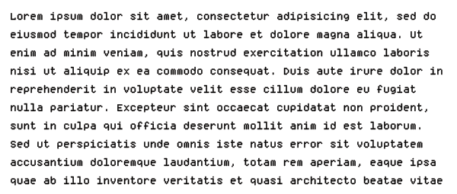
Conceptos clave
Key concepts
Corpus
Vocabulario
Token
Lorem

Slide 5




Modelos Probabilísticos
Probabilistic Models
Discriminativos
Estimar $P(Y|X)$ directamente
Generativos
Estimar $P\left(X | Y\right)$ y deduce $P(Y|X)$
$$x_{2}$$
$$x_{2}$$
$$x_{1}$$
$$x_{1}$$

Slide 6
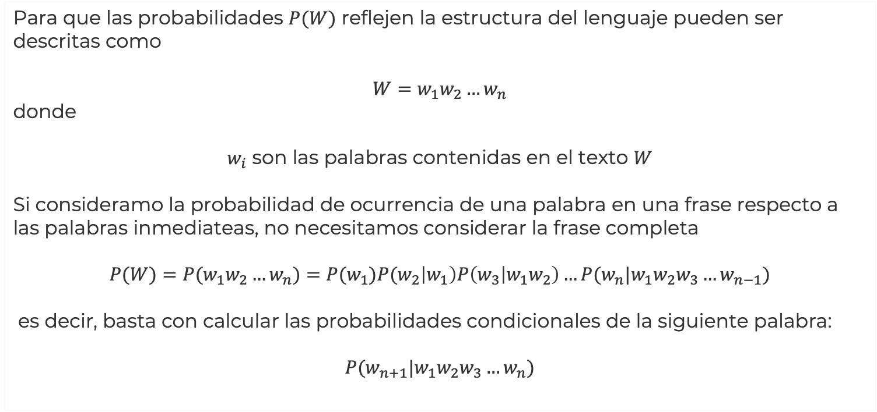
N-gramas
N-grams
Para que las probabilidades $P(W)$ reflejen la estructura del lenguaje pueden ser descritas como
$$W=w_{1}w_{2}…w_{n}$$
donde
$w_{i}$ son las palabras contenidas en el texto $W$
Si consideramo la probabilidad de ocurrencia de una palabra en una frase respecto a las palabras inmediateas, no necesitamos considerar la frase completa
$$P(W)={P(w}_{1}w_{2}…w_{n})=P(w_{1})P(w_{2}\left|w_{1}\right)P\left(w_{3} | w_{1}w_{2}\right)…P(w_{n}|w_{1}w_{2}w_{3}…w_{n−1})$$
es decir, basta con calcular las probabilidades condicionales de la siguiente palabra:
$$P(w_{n+1}|w_{1}w_{2}w_{3}…w_{n})$$

Slide 7
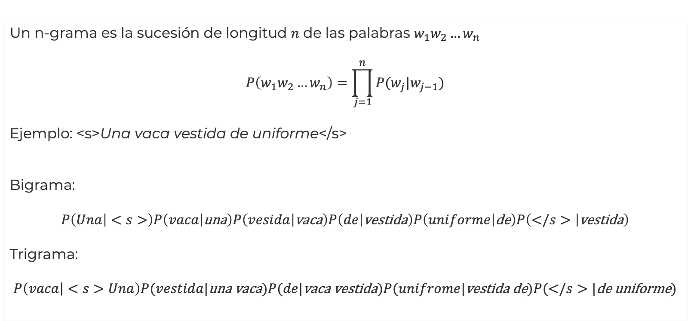
N-gramas
N-grams
Un n-grama es la sucesión de longitud $n$ de las palabras $w_{1}w_{2}…w_{n}$
$$P\left(w_{1}w_{2}…w_{n}\right)=\prod_{j=1}^{n}{P(w_{j}|w_{j−1})}$$
Ejemplo: <s>Una vaca vestida de uniforme</s>
Bigrama:
$$P\left(Una | <s>\right)P\left(vaca | \text{una}\right)P\left(vesida | \text{vaca}\right)P\left(de | \text{vestida}\right)P\left(uniforme | \text{de}\right)P\left(</s> | \text{vestida}\right)$$
Trigrama:
$$P\left(vaca | <s>Una\right)P(vestida|\text{una} \text{vaca})P(de|\text{vaca} \text{vestida})P(unifrome|\text{vestida} \text{de})P(</s>|\text{de} \text{uniforme})$$

Slide 8
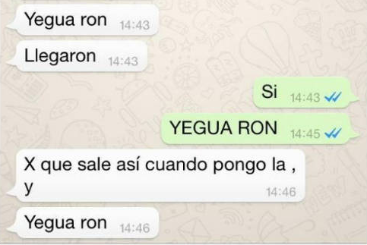
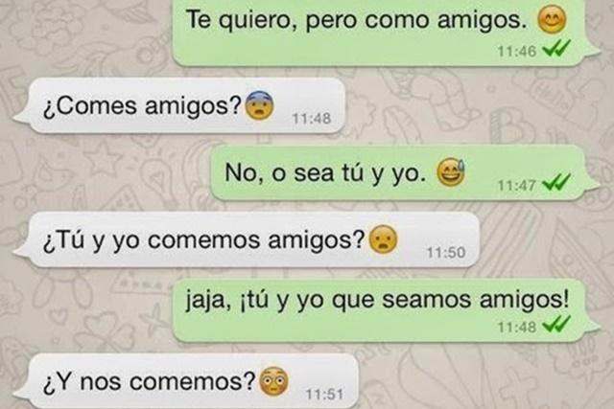
Modelos de Lenguaje con N-gramas
N-grams Language Models
Desde el punto de vista estadístico, son una asignación de probabilidades $P(W)$ a cada posible frase del lenguaje $W=w_{1}w_{2}…w_{n}$
Ejemplo de un modelo de canal ruidoso:

Slide 9






Modelo de Canal Ruidoso
Noisy Channel Model
$$P\left(W | X\right)=\frac{P\left(X | W\right)P(W)}{P(X)}$$
Verosimilitud (Modelo del Canal)
Probabilidad de observar el mensaje $X$ dado que es $W$
Probabilidad Inicial
(Modelo de Lenguaje)
Probabilidad Posterior
Probabilidad de que $y$ pertenezca a una clase dado los datos
Probabilidad observar el mensaje $W$ dentro del contexto.
Probabilidad de $X$
Probabilidad de observar $X$ en el mensaje

Slide 10
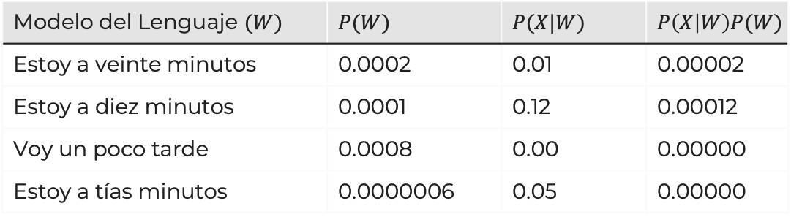
Modelo de Canal Ruidoso
Noisy Channel Model
$X=$ Estoy a días minutos
Probabilidad Inicial
Resultado
Modelo del Lenguaje $(W)$ | $$P(W)$$ | $$P(X|W)$$ | $$P\left(X | W\right)P(W)$$
Estoy a veinte minutos | 0.0002 | 0.01 | 0.00002
Estoy a diez minutos | 0.0001 | 0.12 | 0.00012
Voy un poco tarde | 0.0008 | 0.00 | 0.00000
Estoy a tías minutos | 0.0000006 | 0.05 | 0.00000
Contexto

Slide 11

Expresiones Regulares
Regular Expressions [RegEx]
Some people, when confronted with a problem, think: “I know, I’ll use regular expressions.” Now they have two problems. — Jamie Zawinski

Slide 12
Inicio (^)
Conteo con Regex
“^y ”
Conteo Sin Regex
“ y ”
rosa icela rodríguez velázquez: el aviso. se llega a la comunidad y se hace por tres cuestiones:
una, es avisando primero y acordando con las autoridades del pueblo, de la comunidad.
dos, con un perifoneo, porque pues allá no hay redes sociales como aquí.
y la otra es pegando cartulinas en las comunidades en donde tenemos más posibilidades de que pase la gente.
y lo más importante es el boca en boca que van teniendo las comunidades y que se ponen de acuerdo para acudir.
entonces, estamos muy agradecidos y muy sorprendidos por el orden y la participación, y muy agradecidos con todos los mexicanos y mexicanos que están acudiendo y que están participando, así como de los servidores públicos, que lo están haciendo muy bien, por eso reconozco a mis compañeros y a las dependencias.
y a cumplir con esta instrucción que nos dio el señor presidente, él nos dijo en marzo: ‘quiero hacer esto’, pero estaba el proceso electoral, entonces tuvimos que esperar hasta agosto para poderlo hacer, pero ya estamos listos desde hace algunas semanas.
entonces, decirles que es muy satisfactorio este programa, porque es devolver al pueblo lo incautado, lo decomisado y lo robado.

Slide 13
Inicio (^)
Conteo con Regex
“^y ” = 3
Conteo Sin Regex
“ y ” = 15
rosa icela rodríguez velázquez: el aviso. se llega a la comunidad y se hace por tres cuestiones:
una, es avisando primero y acordando con las autoridades del pueblo, de la comunidad.
dos, con un perifoneo, porque pues allá no hay redes sociales como aquí.
y la otra es pegando cartulinas en las comunidades en donde tenemos más posibilidades de que pase la gente.
y lo más importante es el boca en boca que van teniendo las comunidades y que se ponen de acuerdo para acudir.
entonces, estamos muy agradecidos y muy sorprendidos por el orden y la participación, y muy agradecidos con todos los mexicanos y mexicanos que están acudiendo y que están participando, así como de los servidores públicos, que lo están haciendo muy bien, por eso reconozco a mis compañeros y a las dependencias.
y a cumplir con esta instrucción que nos dio el señor presidente, él nos dijo en marzo: ‘quiero hacer esto’, pero estaba el proceso electoral, entonces tuvimos que esperar hasta agosto para poderlo hacer, pero ya estamos listos desde hace algunas semanas.
entonces, decirles que es muy satisfactorio este programa, porque es devolver al pueblo lo incautado, lo decomisado y lo robado.

Slide 14
Fin ($)
Conteo con Regex
“\?$” = 3
Conteo Sin Regex
“\?” = 4
interlocutora: ¿el programa aprende en casa continuará si los padres deciden no llevarlos?
presidente andrés manuel lópez obrador: sí, sí va a continuar, estamos contemplando eso.
interlocutora: y si hay una propuesta para los trayectos, para el cuidado.
presidente andrés manuel lópez obrador: sí, vamos a que haya seguridad en todo lo que se requiera.
interlocutora: ¿en qué consistirá?
presidente andrés manuel lópez obrador: vamos a dar a conocer el plan para que haya seguridad. tiene que protegerse a los niños, a las maestras, a los maestros, las escuelas. eso corresponde a los gobiernos estatales, siempre lo hacen y ahora vamos a pedir que se apliquen más.
interlocutora: y, bueno, una última pregunta, presidente, por favor. ¿qué pasó con la coordinadora nacional de trabajadores de la educación?, ¿ya tuvieron alguna negociación sobre el regreso a clases?

Slide 15
Fin ($)
Conteo con Regex
“\?$” = 3
Conteo Sin Regex
“\?” = 4
interlocutora: ¿el programa aprende en casa continuará si los padres deciden no llevarlos?
presidente andrés manuel lópez obrador: sí, sí va a continuar, estamos contemplando eso.
interlocutora: y si hay una propuesta para los trayectos, para el cuidado.
presidente andrés manuel lópez obrador: sí, vamos a que haya seguridad en todo lo que se requiera.
interlocutora: ¿en qué consistirá?
presidente andrés manuel lópez obrador: vamos a dar a conocer el plan para que haya seguridad. tiene que protegerse a los niños, a las maestras, a los maestros, las escuelas. eso corresponde a los gobiernos estatales, siempre lo hacen y ahora vamos a pedir que se apliquen más.
interlocutora: y, bueno, una última pregunta, presidente, por favor. ¿qué pasó con la coordinadora nacional de trabajadores de la educación?, ¿ya tuvieron alguna negociación sobre el regreso a clases?

Slide 16
Caracteres
Cuantificadores
Lógicas
\d | Dígitos
\w | Alphanuméricos
\s | Espacios en blanco
\D | Todo menos dígitos
\W | Todo menos alphanuméricos
\S | Todo menos espacios en blanco
? | Cero o una vez
+ | Una o más veces
* | Cero o más veces
{2} | Dos veces exactas
{2,3} | Dos o tres veces
{2,} | Dos o más veces
| | O (or)
[az] | la a o la z
[a-z] | Uno entre la a y la z
[^a-z] | Uno que no esté entre la a y la z
[a-z]+ | Uno o más entre la a y la z
[a-z]{2} | Dos entre la a y la z

Slide 17
Portable Operating System Interface
POSIX
POSIX class | Equivalente | Significa
[:upper:] | [A-Z] | Mayúsculas
[:lower:] | [a-z] | Minúsculas
[:alpha:] | [A-Za-z] | Cualquier letra
[:digit:] | [0-9] | Dígitos
[:xdigit:] | [0-9A-Fa-f] | hexadecimales
[:alnum:] | [A-Za-z0-9] | Alfanumerícos
[:punct:] |  | Puntuación
[:blank:] | [ \t] | Espacios y tabuladores
[:space:] | [ \t\n\r\f\v] | Espacios en blanco

Slide 18
Te recomiendo
https://regexlearn.com/
https://regexone.com/

